Slide 1

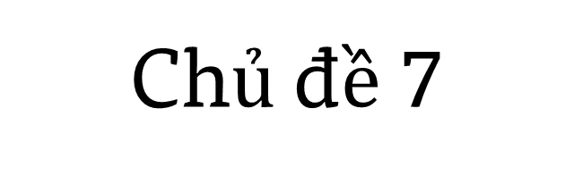
XU HƯỚNG PHÁT TRIỂN NGHỀ NGHIỆP VÀ THỊ TRƯỜNG LAO ĐỘNG

Slide 2


Mục tiêu chủ đề 7
Trình bày được xu hướng phát triển nghề nghiệp trong xã hội hiện đại.
Tìm hiểu tính chuyên nghiệp trong công việc, đảm bảo yêu cầu về an toàn và sức khoẻ nghề nghiệp.
Chỉ ra được những phẩm chất và năng lực cần có của người lao động trong xã hội hiện đại.
Phân tích được những thông tin cơ bản về thị trường lao động, nhu cầu sử dụng của thị trường lao động.
Phân tích và xử lí được các thông tin nghề nghiệp, thông tin về các cơ sở đào tạo và giáo dục nghề nghiệp.

Slide 3

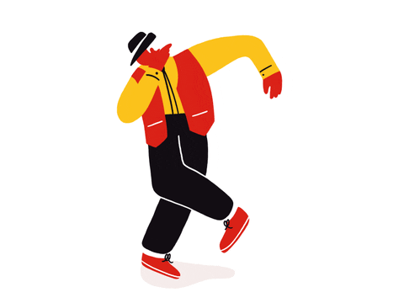
HOẠT ĐỘNG
KHỞI ĐỘNG

Slide 4


VẤN ĐÁP NHANH
60S
Kể tên các xu hướng nghề nghiệp hiện nay.
Các nghề nghiệp có triển vọng phát triển đòi hỏi những yêu cầu nào về phẩm chất, năng lực ở người lao động?
Bản tin thị trường lao động có vai trò gì?

Slide 5

Tìm hiểu, phân tích các thông tin liên quan đến xu hướng phát triển nghề nghiệp, thị trường lao động là hoạt động mà HS ở xã hội hiện đại cần thực hiện.
Những hoạt động này không chỉ bổ sung kiến thức cho HS mà còn thúc đẩy HS chủ động chuẩn bị và rèn luyện các kĩ năng, năng lực để thích ứng, đáp ứng với các yêu cầu của cuộc sống hiện đại.

Slide 6
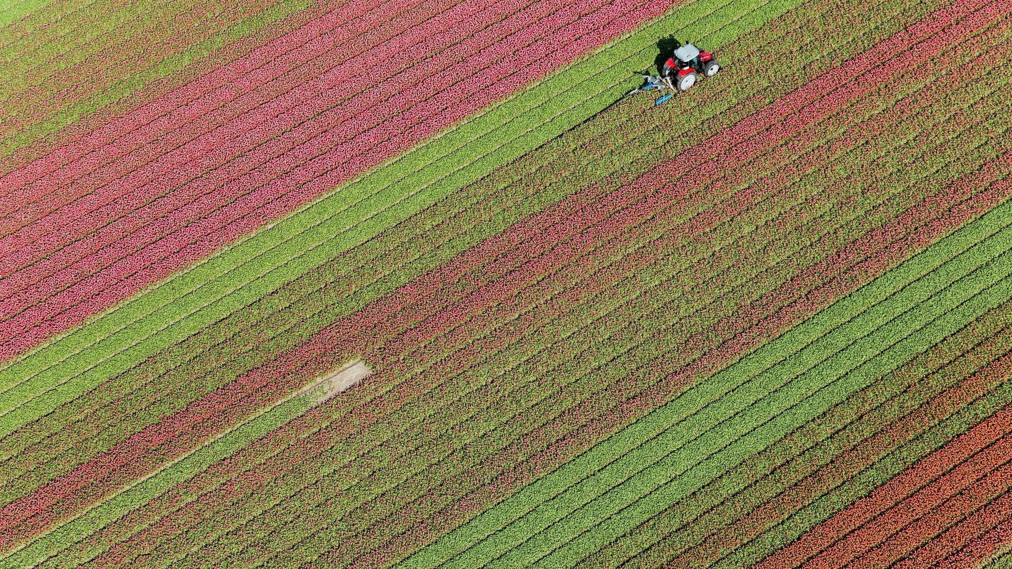
Cùng với sự phát triển của xã hội và thời đại, xu hướng nghề nghiệp và thị trường lao động cũng thay đổi. Tìm hiểu, phân tích và học tập, rèn luyện để thích ứng với xu hướng nghề nghiệp và thị trường lao động là hoạt động mà người học ở xã hội hiện đại cần thực hiện.

Slide 7

Tìm hiểu các xu hướng phát triển nghề nghiệp trong xã hội hiện đại
NHIỆM VỤ
1

Slide 8

Hoạt động 1: Chia sẻ hiểu biết của em về các căn cứ xác định xu hướng
phát triển nghề nghiệp trong xã hội hiện đại.
Xu hướng nghề nghiệp/ xu hướng phát triển nghề nghiệp là khả năng mở rộng, phát triển một nghề nào đó ở hiện tại và tương lai, có cơ hội cho nhiều người làm việc và được nhiều người lựa chọn.

Slide 9

Hoạt động 1: Chia sẻ hiểu biết của em về các căn cứ xác định xu hướng
phát triển nghề nghiệp trong xã hội hiện đại.
Họat động nhóm đôi
Có những căn cứ nào để xác định xu hướng phát triển nghề nghiệp trong xã hội hiện đại?
Dựa vào nguồn thông tin nào để biết được những xu hướng phát triển nghề nghiệp trong xã hội hiện đại?
Liệt kê một nghề cụ thể được xem là xu hướng nghề hiện nay.
Làm thế nào em có được thông tin đó?
Nguồn thông tin đó có tin cậy được không?

Slide 10

Các căn cứ xác định xu hướng phát triển nghề nghiệp trong xã hội hiện đại
Cơ hội nghề nghiệp ở các trình độ đào tạo.
Dự báo nguồn nhân lực do các đơn vị uy tín cung cấp.
Nhu cầu nhân lực tại các địa phương.
Cơ hội nghề nghiệp qua định hướng kinh tế vĩ mô.
Cơ hội nghề nghiệp dựa trên sự thay đổi nền kinh tế, xã hội.
Mức độ hiểu biết của người dân về nghành nghề nhất định

Slide 11
Hoạt động 2: Chỉ ra những xu hướng phát triển nghề nghiệp trong
xã hội hiện đại mà em và các bạn quan tâm
1
Mỗi HS viết ra một xu hướng (tên nghề) mà em đang quan tâm.
2
Những HS có cùng xu hướng với nhóm nghề yêu thích sẽ tập hợp thành một nhóm.

Slide 12


Hoạt động 2: Chỉ ra những xu hướng phát triển nghề nghiệp trong
xã hội hiện đại mà em và các bạn quan tâm
Tìm hiểu và liệt kê các xu hướng phát triển nghề nghiệp trong xã hội hiện đại và minh chứng thể hiện độ tin cậy của những xu hướng đó.
(1) số lượng;
Tiêu chí
(2) độ tin cậy của thông tin: Xu hướng đó được dựa trên ý kiến/ nhận định của tổ chức, tác giả nào? Đã được chứng minh, trích dẫn từ nguồn thông tin đáng tin cậy nào?

Slide 13
Công nghệ ô tô
Kinh doanh trực tuyến
Sáng tạo nội dung
Một số xu hướng phát triển nghề nghiệp trong xã hội hiện đại
Thời trang
Nông nghiệp hữu cơ
Cơ khí động lực
Thời trang
Nhà chuyên môn về luật
Nhà chuyên môn về phân tích và phát triển phần mềm và các ứng dụng…

Slide 14


Trong xã hội hiện đại có nhiều lĩnh vực nghề nghiệp, mỗi lĩnh vực nghề nghiệp lại có rất nhiều nghề khác nhau. +
Xã hội càng phát triển, nhu cầu của con người càng cao thì thế giới nghề nghiệp ngày càng phong phú, đa dạng.

Slide 15
Tìm hiểu tính chuyên nghiệp trong công việc và đảm bảo yêu cầu về an toàn và sức khoẻ nghề nghiệp
NHIỆM VỤ
2

Slide 16

Hoạt động 1: Chỉ ra những biểu hiện của tính chuyên nghiệp
trong công việc
Tính chuyên nghiệp trong công việc thể hiện ở mức độ hoàn thành công việc của mỗi người trong việc vận dụng kiến thức, kinh nghiệm, kĩ năng thực hiện công việc; phong cách làm việc chủ động, tận tâm, nghiêm túc; tinh thần trách nhiệm khi nhận nhiệm vụ; sự chủ động giải quyết vấn đề phát sinh;..

Slide 17

Hoạt động 1: Chỉ ra những biểu hiện của tính chuyên nghiệp
trong công việc
Hoạt động
nhóm
Nhiệm vụ
Hãy thảo luận và trình bày những biểu hiện của tính chuyên nghiệp trong công việc.

Slide 18
Những biểu hiện của tính chuyên nghiệp trong
công việc
Làm việc có kế hoạch.
Hợp tác trong công việc.
Luôn đảm bảo yêu cầu về an toàn và sức khoẻ nghề nghiệp.
Chủ động, tận tâm, nghiêm túc.
Không ngừng trau dồi kỹ năng, kiến thức chuyên môn
Có khả năng làm việc độc lập, làm việc nhóm
Tuân thủ kỷ luật và luôn đúng giờ

Slide 19
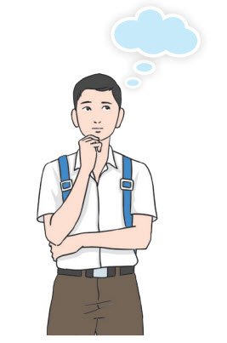
Hoạt động 2: Xác định những yêu cầu về đảm bảo an toàn và
sức khoẻ nghề nghiệp.
Hãy chia sẻ những yêu cầu về đảm bảo an toàn và sức khoẻ nghề nghiệp đối với một nghề cụ thể mà em biết.

Slide 20
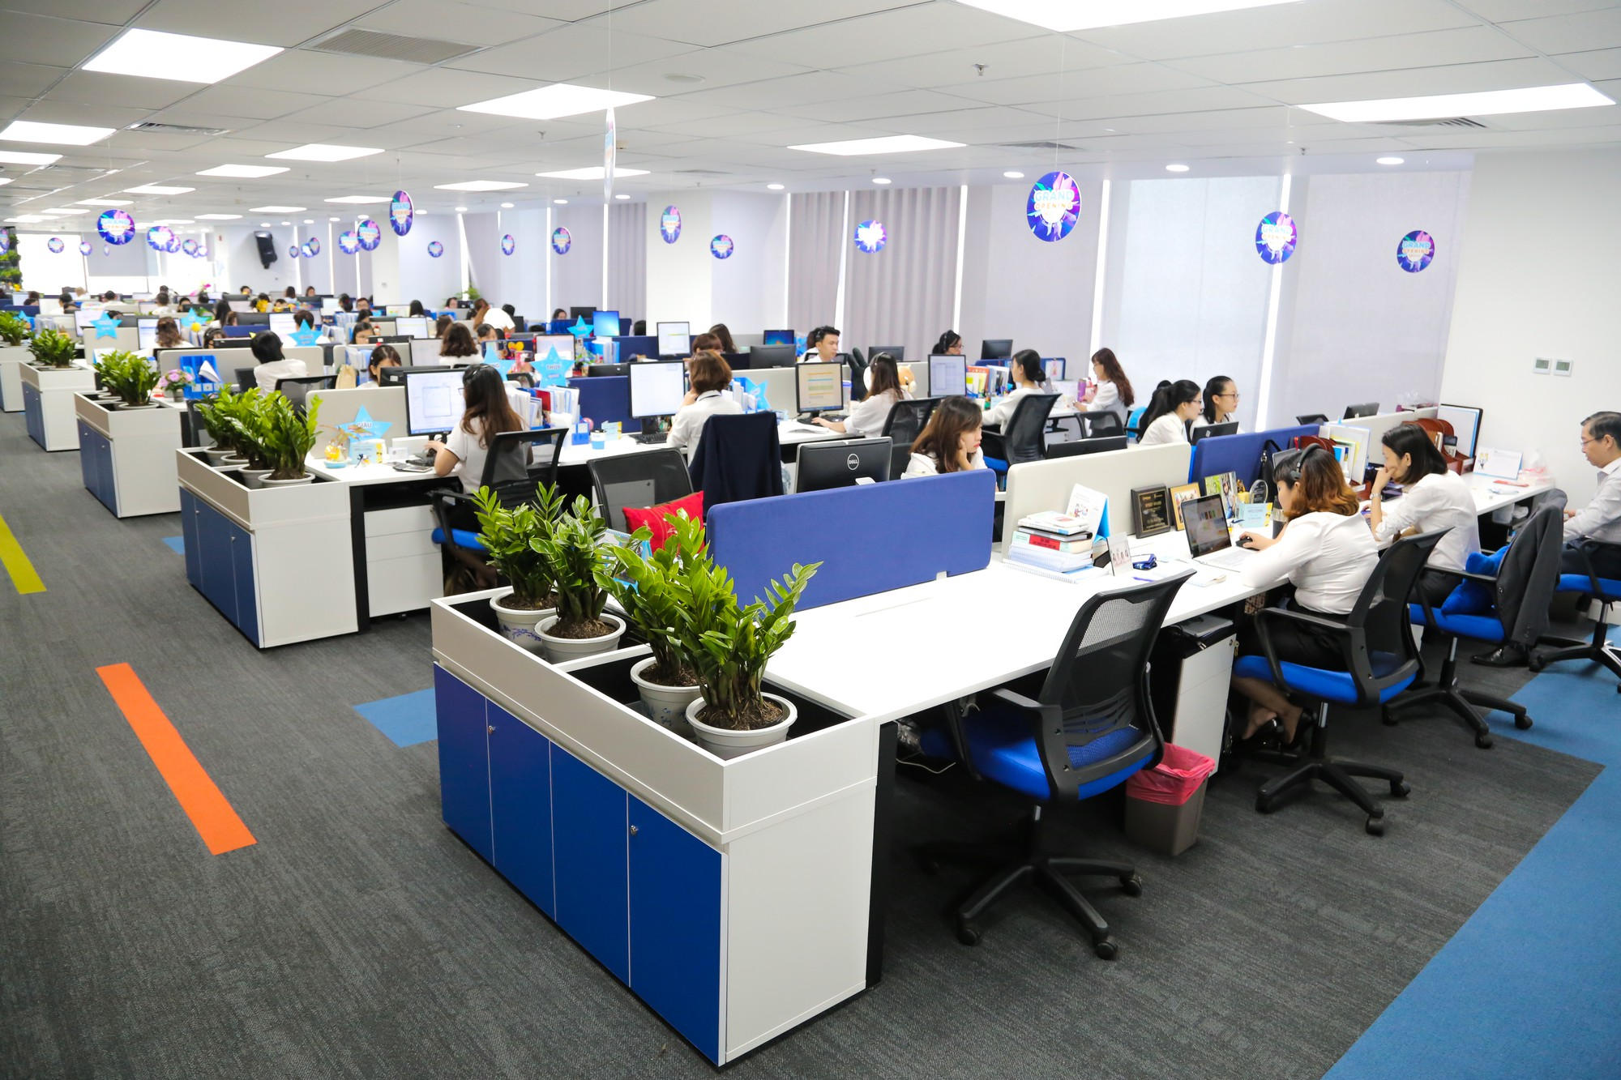
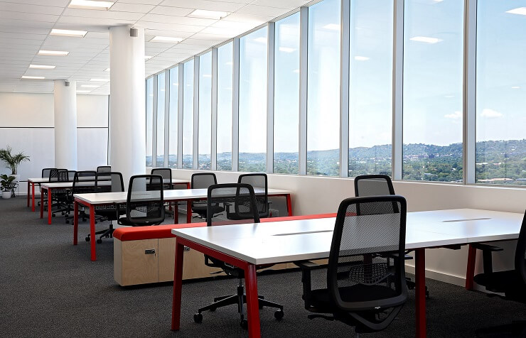
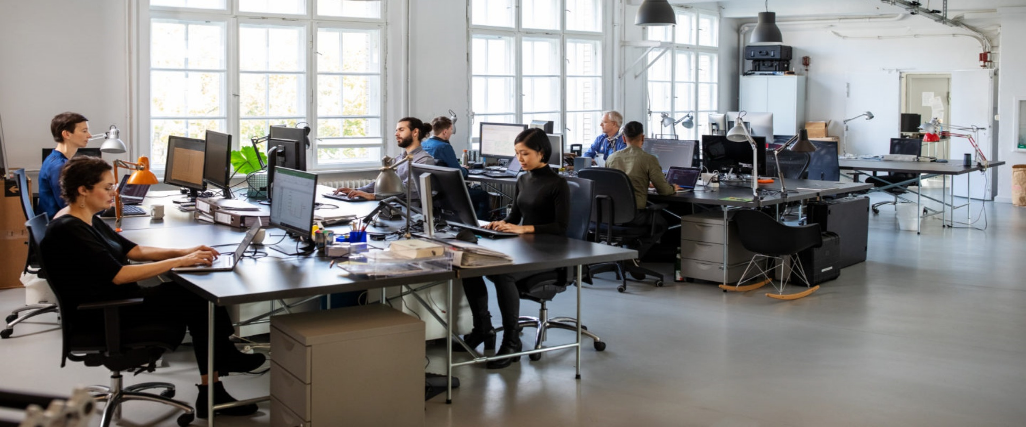
Những yêu cầu về đảm bảo an toàn và sức khoẻ nghề nghiệp
Không gian làm việc
Đủ ánh sáng
Nhiệt độ thích hợp
Thoáng đãng, an toàn.

Slide 21
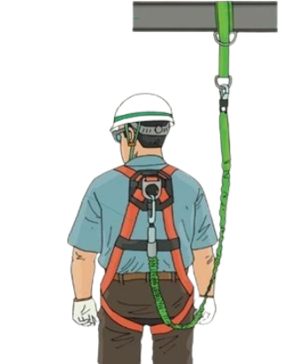
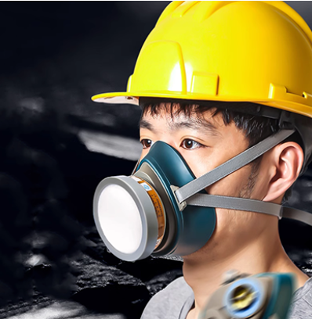
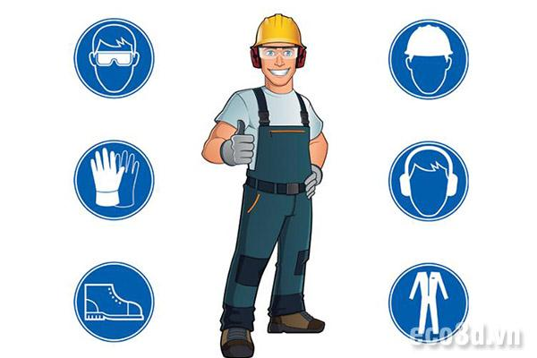
Những yêu cầu về đảm bảo an toàn và sức khoẻ nghề nghiệp
Trang thiết bị an toàn lao động
Đáp ứng nhu cầu công việc
Phù hợp với hoạt động trong nghề nghiệp
Có thiết bị chuyên dụng đối với những nghề đặc thù nguy hiểm, độc hại.

Slide 22

Những yêu cầu về đảm bảo an toàn và sức khoẻ nghề nghiệp
Thời gian làm việc
Đảm bảo phù hợp với từng nghề nghiệp
Tránh làm việc quá thời gian
Có đủ thời gian nghỉ ngơi

Slide 23
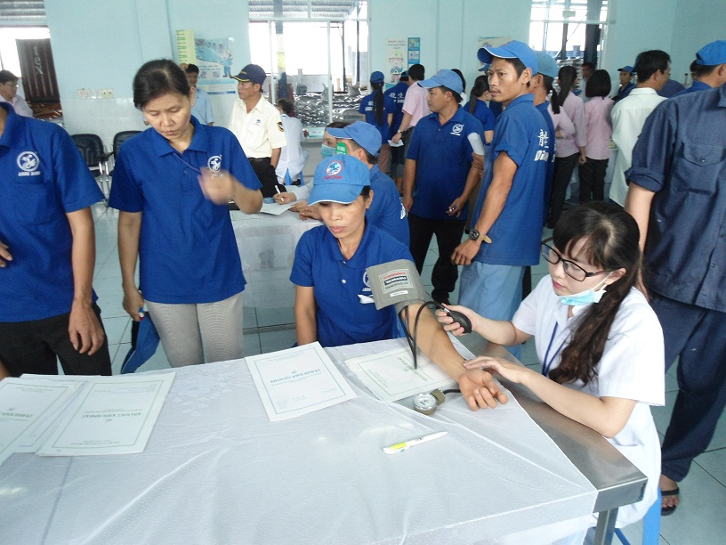
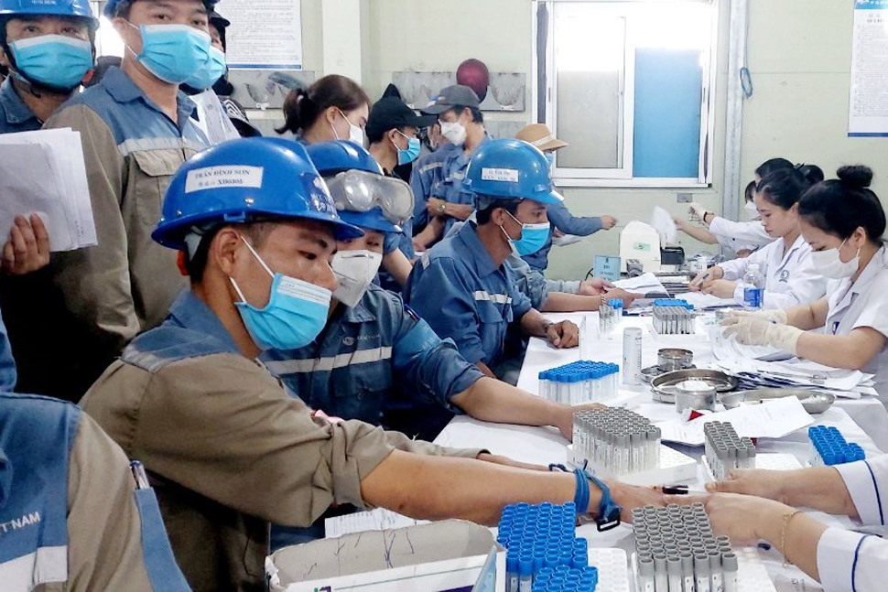
Những yêu cầu về đảm bảo an toàn và sức khoẻ nghề nghiệp
Điều kiện chăm sóc sức khoẻ thường xuyên cho người lao động
Người lao động được thăm khám sức khỏe định kì.

Slide 24
Hoạt động 3: Xác định những biểu hiện của tính chuyên nghiệp/ chưa chuyên nghiệp và đảm bảo an toàn/ chưa an toàn và sức khoẻ nghề nghiệp trong công việc ở hình ảnh cụ thể.
Hoạt động
nhóm
Nhiệm vụ
Quan sát 3 hình ảnh ở SGK trang 63 và xác định những biểu hiện của tính chuyên nghiệp/ chưa chuyên nghiệp và đảm bảo an toàn/ chưa an toàn và sức khoẻ nghề nghiệp trong công việc ở hình ảnh cụ thể và thống kê theo bảng sau:

Slide 25
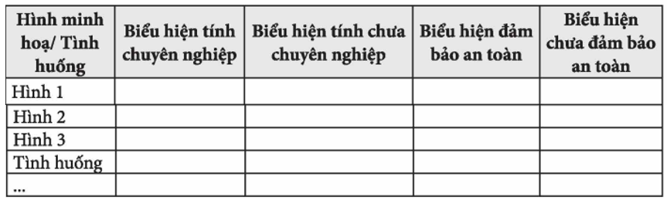

Slide 26
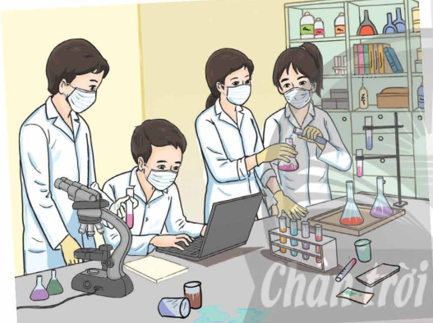
1
Chuyên nghiệp
Hợp tác cùng nhau mỗi người một nhiệm vụ trong thực hiện công việc.
An toàn
Sử dụng trang phục, thiết bị bảo hộ như găng tay, khẩu trang đúng, đầy đủ.

Slide 27
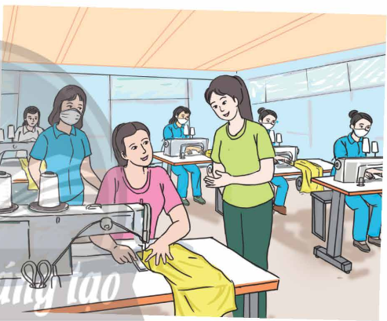
2
Chưa chuyên nghiệp
Chưa nghiêm túc, không tập trung làm việc
Tính an toàn
- Phòng làm việc gọn gàng
- Có người lao động không sử dụng đồng phục, khẩu trang bảo hộ khi làm việc.

Slide 28
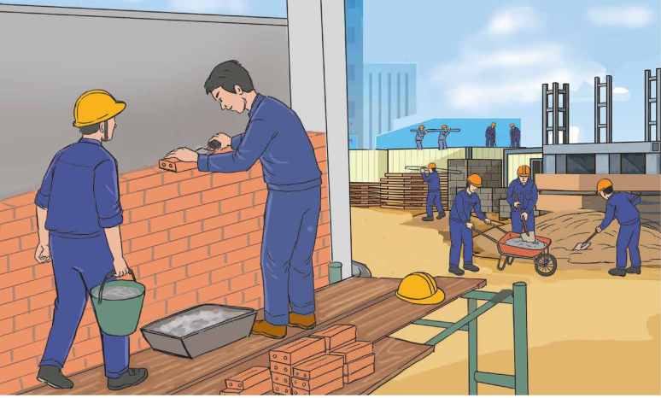
3
Tính chuyên nghiệp
Hợp tác, nghiêm túc cùng nhau làm việc.
Tính an toàn
Chưa đảm bảo an toàn vì không sử dụng mũ bảo hiểm, dây đai bảo hiểm khi làm việc trên cao.

Slide 29
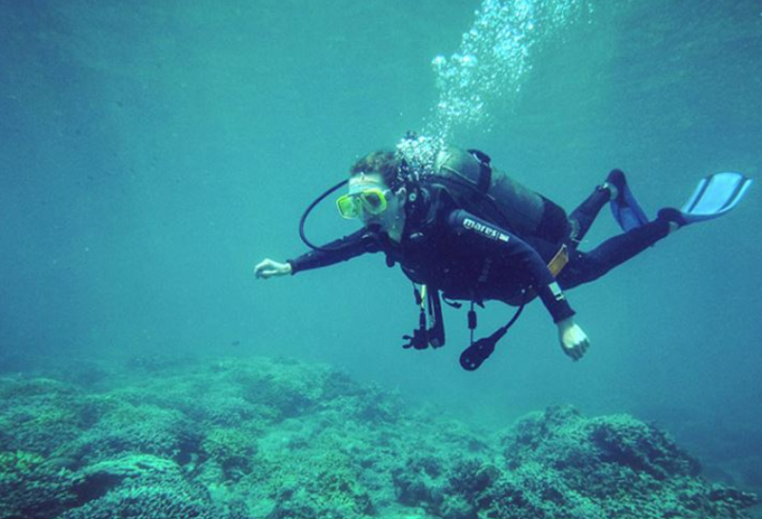
4
Tính chuyên nghiệp
Thực hiện đúng kĩ năng nghiệp vụ
Tính an toàn
Đảm bảo mang đủ thiết bị chuyên dụng đối với yêu cầu của nghề.

